Slide 1
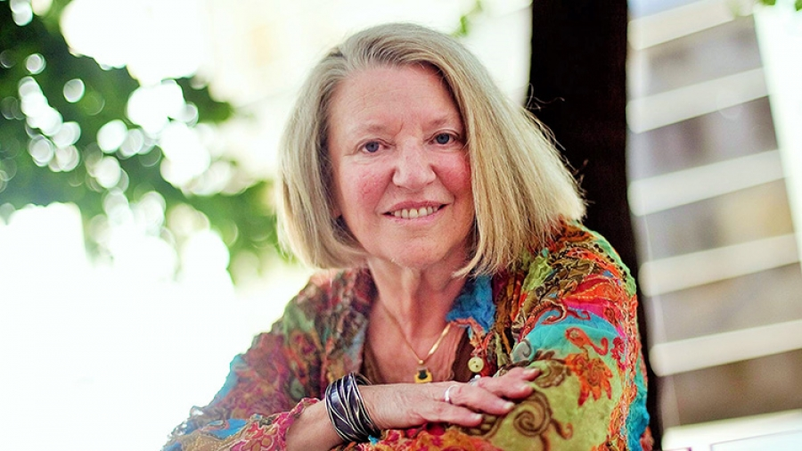
La justicia social en la era de la política de la identidad: redistribución, reconocimiento y participación
F
R
A
S
E
R
N
A
N
C
Y

Slide 2
EL DILEMA REDISTRIBUCIÓN RECONOCIMIENTO
_
X
 | Redistribución | Reconocimiento
Concepciones de injusticia | Injusticias socioeconómicas, enraizadas en la estructura económica de la sociedad. Ej. Explotación, marginación económica y privación. | Injusticias culturales, enraizadas en los patrones sociales de representación, interpretación y comunicación. Ej. Dominación cultural, no-reconocimiento y falta de respeto.
Soluciones a la injusticia | Restructuración económica. Ej. Mediante la redistribución de ingresos o riqueza, cambio de la estructura de la propiedad, etc. | Cambio cultural o simbólico. Ej. Mediante la revaluación de las identidades no respetados, el reconocimiento de la diversidad cultural, etc.
Colectividades que sufren injusticia | Clases o colectividades similares a éstas, que se definen económicamente por una relación característica con el mercado o medio de producción. | Grupos de estatus, definidos por las relaciones de reconocimiento, se distinguen por el respeto, estima y prestigio de menor entidad que disfrutan.
Diferencias de grupo | Las diferencias no son intrínsecas, sino que resultados socialmente estructurados de una economía política injusta. | Dos versiones: 1. Variaciones culturales preexistentes que se han transformado en un esquema interpretativo injusto (conlleva celebrar la diferencia). 2. Las diferencias no son preexistentes, sino que se crean con el esquema interpretativo injusto (conlleva deconstruir los términos).
FALSA ANTÍTESIS

Slide 3
Clases explotadas, sexualidades despreciadas y comunidades bivalentes
_
X
Extremo de redistribución | Extremo del reconocimiento
Cualquier injusticia podrá atribuirse a la economía política y, de existir injusticias culturales, éstas en último término se derivan de la estructura económica. Su remedio es la redistribución. Ejemplo: Diferenciación como la entiende el marxismo economicista ortodoxo. La superación de la explotación de clase requiere reestructurar la economía política, buscando abolir la estructura de clases. El proletario no necesita el reconocimiento de su diferencia, sino eliminar el proletariado como grupo característico. | Cualquier injusticia podrá atribuirse a los patrones institucionalizados de valor cultural de la sociedad y, de existir injusticias económicas, éstas en último término se derivan del orden de estatus. Su remedio es el reconocimiento. Ejemplo: Diferenciación sexual. Requiere cambiar el orden de estatus sexual, desinstitucionalizar los patrones heteronormativos de valor y cambiarlos por unos que expresen la igualdad de respeto a distintas sexualidades. Cualquier error de redistribución que surgiera desaparecería si se cambiaran las relaciones de reconocimiento.
Nota: En la práctica es imposible hallar formas puras de estos extremos.
Al alejarnos de estos extremos, nos encontramos con una forma híbrida de división social que toma características de ambos extremos:
Divisiones bidimensionales Comunidades bivalentes.
Ejemplos son el género y la raza.

Slide 4
No todos los ejes de subordinación son bidimensionales del mismo modo ni en el mismo grado, pero en los daños que conllevan comprenden tanto la mala distribución como el reconocimiento erróneo, de manera que ninguna de estas injusticias puede repararse por completo de forma indirecta, sino que cada una requiere cierta atención práctica independiente. La superación de la injusticia en casi todos los casos exige tanto redistribución como reconocimiento, en especial considerando que los ejes de subordinación (raza, género, clase, sexualidad) no se dan de manera aislada, sino que se intersectan entre sí.
Por ello, afirma Fraser, se debe rechazar la interpretación de que la redistribución y el reconocimiento como alternativas mutuamente excluyentes. En cambio, se debe elaborar un enfoque integrado que englobe y armonice ambas dimensiones de la justicia social.

Slide 5
INTEGRACIÓN DE REDISTRIBUCIÓN Y RECONOCIMIENTO: Problemas filosóficos
X
¿El reconocimiento es una cuestión de justicia o de realización personal?
AUTORREALIZACIÓN (Axel Honneth):
Reconocimiento erróneo en relación con la subjetividad afectada y la autoidentidad lesionada, entienden el daño en el plano ético.
MODELO DE ESTATUS DE RECONOCIMIENTO: Fraser propone concebir el reconocimiento como una cuestión de justicia. El reconocimiento es una cuestión de estatus social, lleva a examinar los patrones institucionalizados de valor cultural por sus efectos sobre el prestigio relativo de los actores sociales.
¿La justicia distributiva y el reconocimiento constituyen dos paradigmas normativos distintos, o cada uno de ellos puede subsumirse en el otro?
X
CONCEPCIÓN BIDIMENSIONAL DE LA JUSTICIA. Su núcleo normativo es la idea de la paridad de la participación, según la cual la justicia exige que todos los miembros de la sociedad actúen en pie de igualdad. Condiciones:
Condición objetiva: La distribución de recursos materiales debe hacerse de manera que garantice la independencia y la “voz” de todos los participantes.
Condición intersubjetiva: Los patrones institucionalizados de valor cultural deben expresar el mismo respeto a todos los participantes y garantizar la igualdad de oportunidades de alcanzar la estima social.

Slide 6
INTEGRACIÓN DE REDISTRIBUCIÓN Y RECONOCIMIENTO: Problemas filosóficos
X
¿Cómo podemos distinguir las reivindicaciones justificadas de reconocimiento de las injustificadas?
Para responder dicha pregunta, el enfoque apela a la paridad participativa como norma de evaluación:
Demostrar que los acuerdos vigentes (ya sean los acuerdos económicos, respecto de la redistribución, o los patrones institucionalizados de valor cultural, respecto del reconocimiento) les impiden participar en la vida social en calidad de igual con los otros.
Demostrar que los cambios sociales que pretenden promuevan, de hecho, la paridad de participación y no crearán o empeorarán de manera injustificada otras disparidades.
¿Exige la justicia el reconocimiento de lo característico de individuos o grupos, o es suficiente el reconocimiento de nuestra humanidad común?
X
Dependerá de la naturaleza de los obstáculos:
En los casos en que el reconocimiento erróneo supone negar la humanidad común, requerirá reconocimiento universalista.
En los casos en que supone negar los caracteres distintivos de algunos participantes, requerirá reconocimiento de la especificidad.

Slide 7
INTEGRACIÓN DE REDISTRIBUCIÓN Y RECONOCIMIENTO: Teoría social
X
Modernidad cultural y desigualdad de estatus: hibridación, diferenciación, controversia
Hoy en día, la sociedad moderna es híbrida, diferenciada, pluralista y discutida. Los actores sociales no ocupan un lugar predeterminado, sino que participan activamente en un régimen dinámico de luchas continuas por el reconocimiento. Sin embargo, no todo el que participa en estas luchas lo hace en términos de igualdad.
Dos grandes procesos han contribuido a modernizar la subordinación de estatus: mercantilización y la aparición de una sociedad civil pluralista y compleja.
X
DUALISMO PERSPECTIVISTA
Para Fraser, una perspectiva verdaderamente crítica debería hacer visibles y criticables los subtextos culturales de los procesos nominalmente económicos y los subtextos económicos de las prácticas nominalmente culturales.
El dualismo perspectivista permite evaluar la justicia de cualquier práctica social, esté o no institucionalmente situada, desde dos puntos de vista normativos analíticamente diferentes (economía y cultura), preguntando: ¿La práctica en cuestión sirve para garantizar tanto las condiciones objetivas como las subjetivas de la paridad participativa o, en cambio, las debilita?

Slide 8
LA INSTITUCIONALIZACIÓN DE LA JUSTICIA DEMOCRÁTICA
_
X
Afirmación | Transformación
Para reparar la injusticia intentan corregir los resultados desiguales de los acuerdos sociales sin tocar las estructuras sociales subyacentes que los general. | Para reparar la injusticia intentan corregir los resultandos injustos reestructurando el marco generador subyacentes.
Se centra en los resultados. | Se centra en las causas últimas.
Ejemplo 1 (mala distribución): Estado liberal de bienestar. Procura reparar la mala distribución mediante transferencias de renta. | Ejemplo 1 (mala distribución): Socialismo. Busca reparar la distribución injusta modificando la división de trabajo, las formas de propiedad y otras estructuras del sistema económico.
Ejemplo 2 (reconocimiento erróneo): Multiculturalismo dominante. Propone reparar la falta de respeto mediante la revaluación de las identidades devaluadas. | Ejemplo 2 (reconocimiento erróneo): Desconstrucción. Buscan desestabilizar las diferenciaciones de estatus vigentes y cambiar la autoidentidad de todos.

Slide 9
LA VÍA MEDIA NO REFORMISTA
¿Hay que sacrificar los principios en aras del realismo? Para Fraser, el dilema es menos inabordable de lo que parece: la distinción entre afirmación y transformación no es absoluta, sino contextual.
Lo que define esta vía media es su dependencia de reformas no reformistas: normas que, por una parte, satisfaciendo algunas necesidades, por otra, emprenden una trayectoria de cambio en la que, con el tiempo, terminan haciendo practicables las reformas más radicales. El efectivo acumulativo podría consistir en transformar las estructuras subyacentes que generan la injusticia.
¿CÓMO INTEGRARLAS?
Reparación transversal.
Conciencia de los límites.

